Slide 1
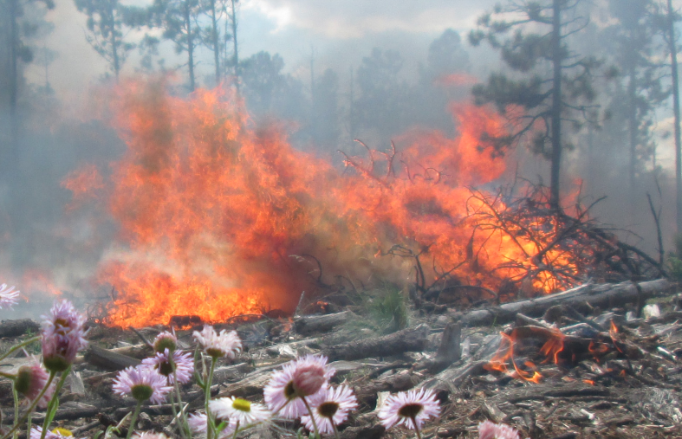
Incendis forestals
Shawn-Mara-Zoriana

Slide 2
Què és un incendi forestal?
Un incendi forestal és un foc sense control al bosc.

Slide 3
Com s'originen els incendis forestals?
CAUSES NATURALS:
Els raigs de sol poden impactar als arbres o a la vegetació seca, provocant l’inici del foc.

Slide 4
CAUSES HUMANES:
Mal maneig del foc a l’aire lliure, com fogueres no controlades.
Equips i maquinària: Espurnes generades per maquinària o equips en àrees seques i amb vegetació inflamable.
Burilles de cigarretes: Llençar burilles de cigarretes en àrees propenses al foc.

Slide 5
Estàs escoltant?
🤔

Slide 6


Slide 7
Com reaccionar davant d’un incendi forestal:
Estar atents als informes meteorològics per rebre alertes primerenques.
Notificar immediatament als serveis d’emergència en detectar un incendi forestal trucant al 112.
Mantenir la calma. És difícil, però actuant amb calma i seny serem capaços d'analitzar la situació i realitzar les millors actuacions.

Slide 8
Si estàs prop de l'incendi, allunya-te'n per les zones laterals fins on hi hagi menys vegetació i en direcció contrària al vent, si és possible entra en una zona cremada.
Si el foc està ascendint, no t'enfilis per la muntanya.
Si vas en cotxe, és millor parar i tancar els vidres.
Si tens un rierol, un llac o el mar a prop, en definitiva qualsevol acumulació d'aigua, posa-t'hi per protegir-te.

Slide 9
Evacuació: seguir les instruccions d’evacuació de les autoritats locals.
Equip d’emergència:
Kits de Supervivència: tenir kits d’emergència que incloguin subministraments essencials com aigua, aliments no peribles, medicaments i llanterna.
i tenir a mà:......

Slide 10
🇦🇩 Números d'emergència 📞🇦🇩
Policia:110 🚔👮🏻
Bombers🚒 /ambulància🚑:118👍🏻
Urgències medicals:116📱👍🏻
Rescat de muntanya😼:112🚁👲🏿👍🏻
👁👃🏻👁
👄

Slide 11
Normes generals per prevenir els incendis forestals:
A- Tenir consciència pública del perill dels incendis forestals i de la importància de la prevenció.
Seguir sempre les recomanacions i prohibicions dels estaments públics (Govern i Comuns).
Complir amb les prohibicions de cremes en àrees propenses a incendis.
B- Prevenció personal:
Extremar precaucions: ser extremadament cautelós amb el foc a l'aire lliure i assegurar-se d’apagar completament les fogueres.
No llençar mai al bosc plàstics, papers, vidres o qualsevol altre objecte que pugui produir una combustió.

Slide 12
Com protegir-se durant un incendi forestal:
A- Evacuació:
Evacuació Ordenada: seguir les rutes d'evacuació designades per les autoritats.
B- Protecció personal:
Roba adequada: Usar roba de protecció, com mànigues i pantalons gruixuts.
Màscares: Usar màscares per evitar la inhalació de fum.

Slide 13
Incendis més severs a Andorra:
Un aspecte important dels incendis forestals a Andorra és que no han causat cap víctima mortal.
Els danys han estat en la vegetació i avui en dia, encara hi ha zones del país on s'hi veuen les conseqüències d'aquests incendis.
A continuació detallem alguns dels incendis més destructius que han afectat el país:

Slide 14
1 de juliol del 1973 a Ransol:
És l'incendi de més gran extensió que s'ha patit al país.
29 de juliol del 1984 a Sispony:
Van trigar 7 dies en extingir-lo.
28 de març del 1986 a Llorts:
Va començar a la carretera secundària d’Ordino al Serrat.
2 de setembre del 1986 al Port d'Envalira:
Incendi d'herbes començat per un abocador d'escombraries.

